Slide 1
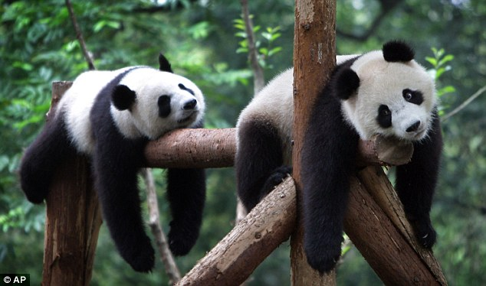
Mit tehetünk a kimerültség ellen?

Slide 2
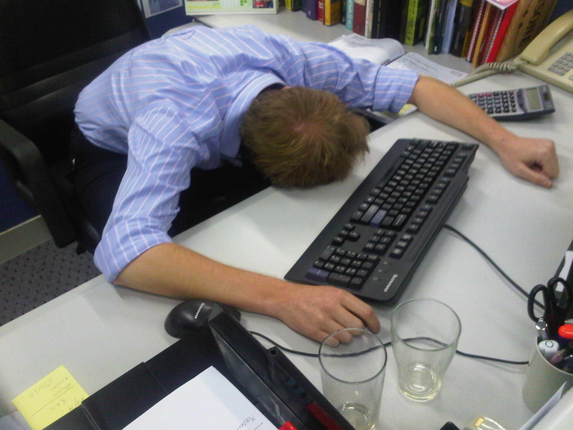
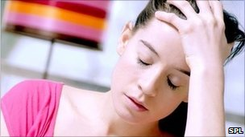
Krónikus kimerültségi szindróma
-külön betegség
-régen ideggyengeségnek, neuraszténiának, súlyos esetét idegösszeroppanásnak hívták
-a megfelelő pihenés, alvás hiánya, túlterheltség, „burnout
-előfordulása a 20-50 év közötti korosztályban 0,4%, másfélszer annyi nő, mint férfi

Slide 3
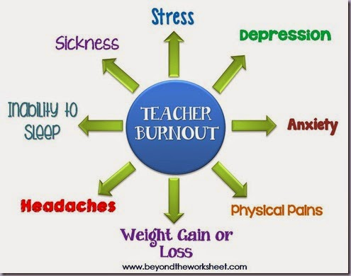

Slide 4
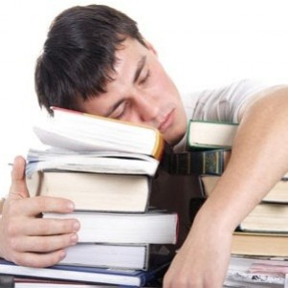

Krónikus kimerültségi szindróma
Tünetei:
-fáradtság
-izomfájdalom (egész testen)
-tartós hőemelkedés vagy láz
-teljesítőképesség romlása
-visszatérő fejfájás
-súlyos esetben látás-, egyensúly- és beszédzavar

Slide 5
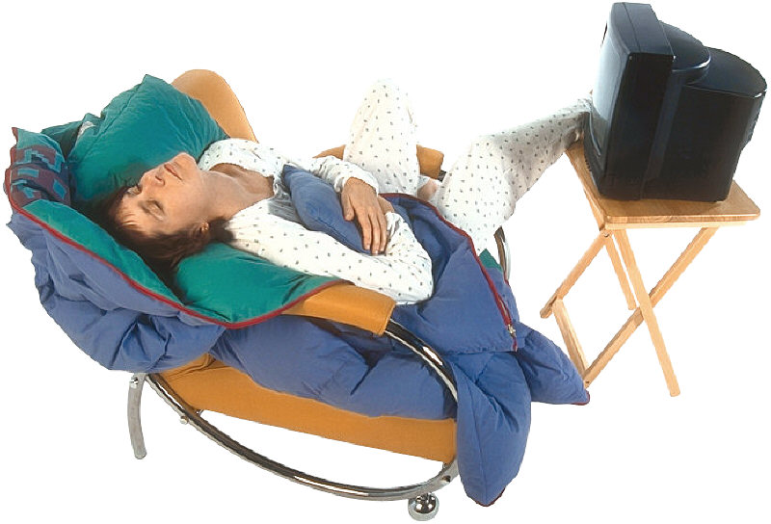
Krónikus kimerültségi szindróma
Okai:
-állandó készenlét (technikai fejlődés kényelem helyett még több munkát és stresszt hozott…)
-szórakozás („az élet éjfél után indul”)
-fárasztó hétvégék
-kimerítő szünet, szabadság
-éjfél előtti alvás hiánya
-bezártság, monoton életvitel

Slide 6
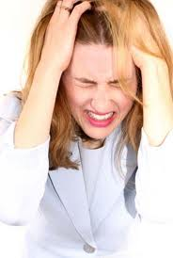
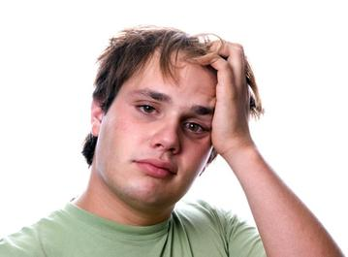
A stressz okozta tünetek
Testi tünetek:
-feszes nyak és vállak
-szívműködési rendellenesség
-mellkasi fájdalom
-fejfájás (különösen hétvégén)
-magas vérnyomás
-gyomorpanaszok
-kimerültség

Slide 7
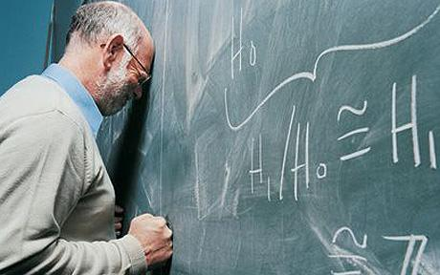

-megerőltetett szemek
-nagyfokú izzadás
-székrekedés/hasmenés
-idegrángás (főleg az arcon)
-bőrkiütések
-fogcsikorgatás
Érzelmi tünetek:
-depresszió
-düh
-ingerlékenység

Slide 8
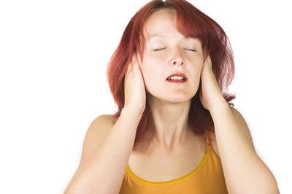
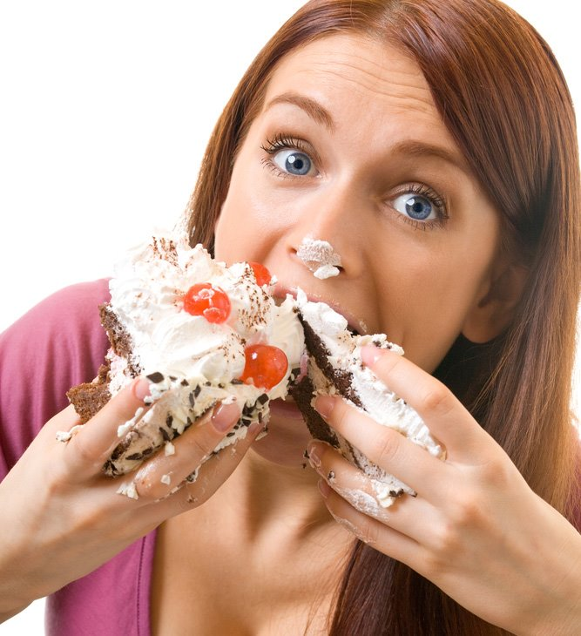
-alacsony önértékelés
-apátia
-türelmetlenség
Viselkedésbeli tünetek:
-étkezési rendellenességek
-dohányzás/alkohol/drog
-alvászavar/aluszékonyság
-vakmerő járművezetés
-feledékenység
-negatív szemlélet
-lobbanékonyság

Slide 9
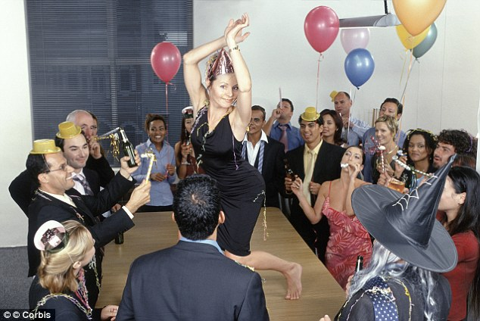
Ártalmas szórakozás, függőségek
-alkohol
-cigaretta (aktív és passzív)
-kábítószer (szándékos és áldozat szintű)
-fertőzések
-zajártalom

Slide 10
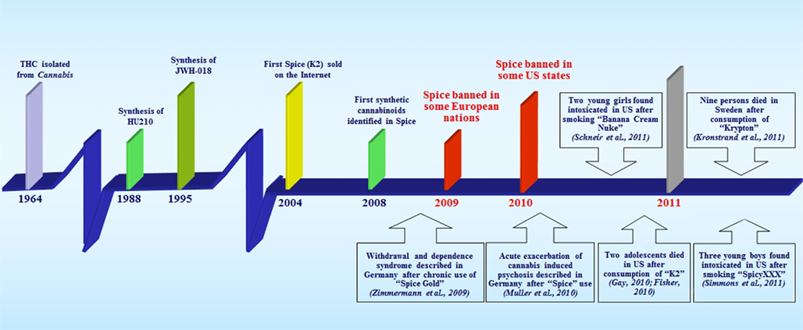

Slide 11
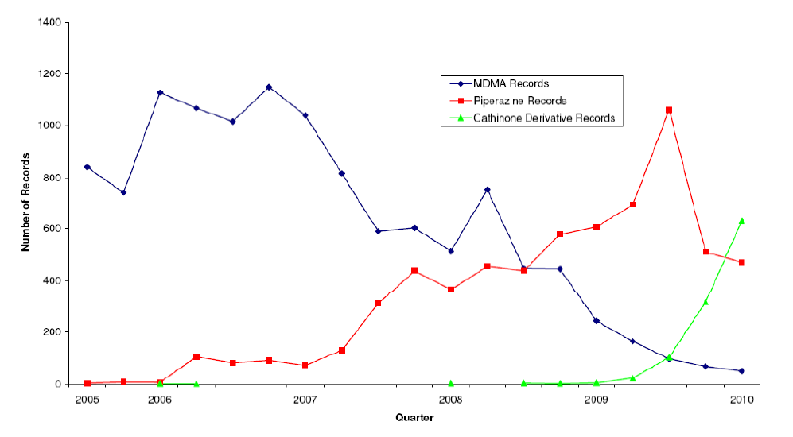

Slide 12
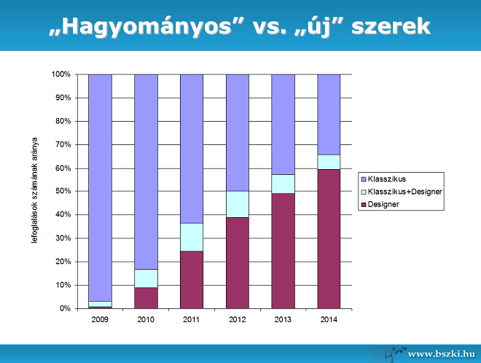

Slide 13
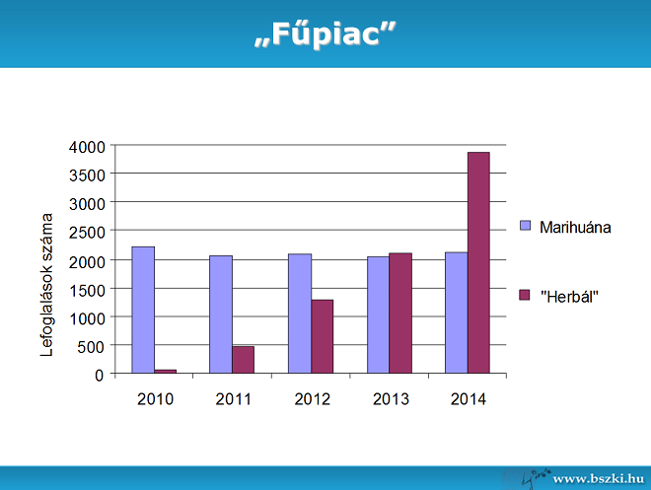

Slide 14
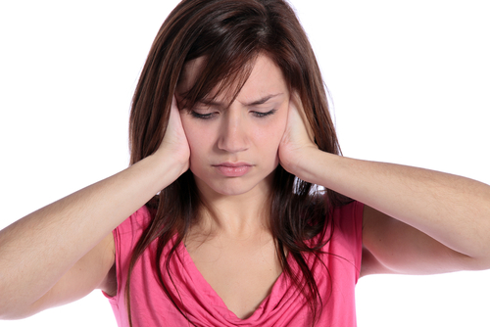
Zajártalom
-az egészségre nem ártalmas zajszint: 40 dB, szórakozóhelyen átlagosan 110 dB (felszálló repülőgép zaja), 120 dB felett már fájdalmat okoz
-rövid távú következmény: átmeneti halláscsökkenés, fülzúgás, megnyúlt reakcióidő, romlik a látás, gyengül a kreatív gondolkodás, nő a vérnyomás és a szívverés, tágul a pupilla, nő a koponyaűri nyomás, zavart tudat, csökken az immunvédelem
Notes:
38
30

Slide 15
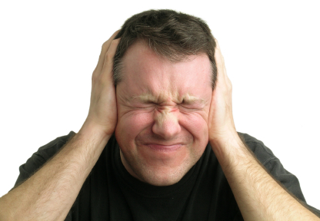
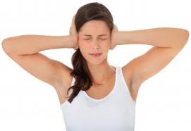
-hosszú távú következmény: maradandó halláskárosodás (szőrsejtek pusztulása), magas vérnyomás, hangulati betegségek, csökkent memória, olvasási zavarok, emésztési zavarok, stroke
Notes:
38
30

Slide 16
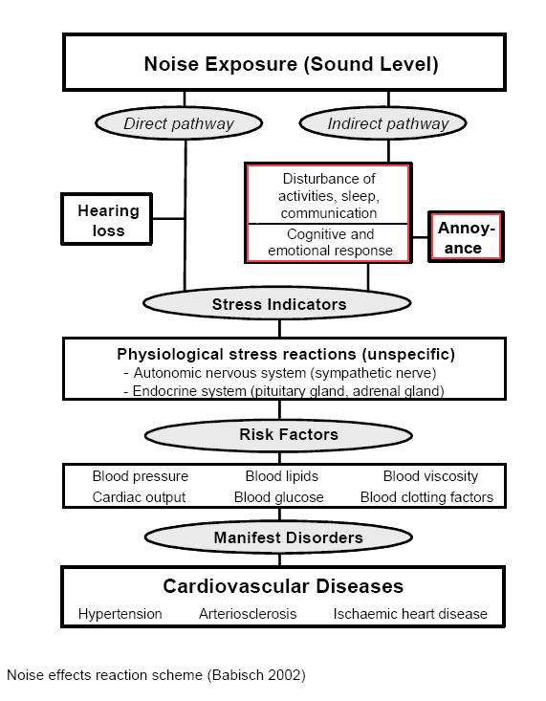

Slide 17
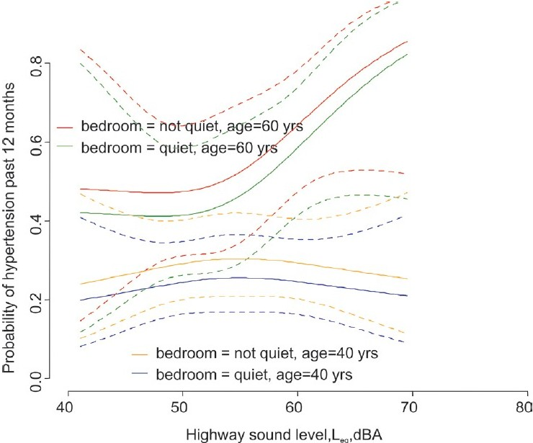

Slide 18
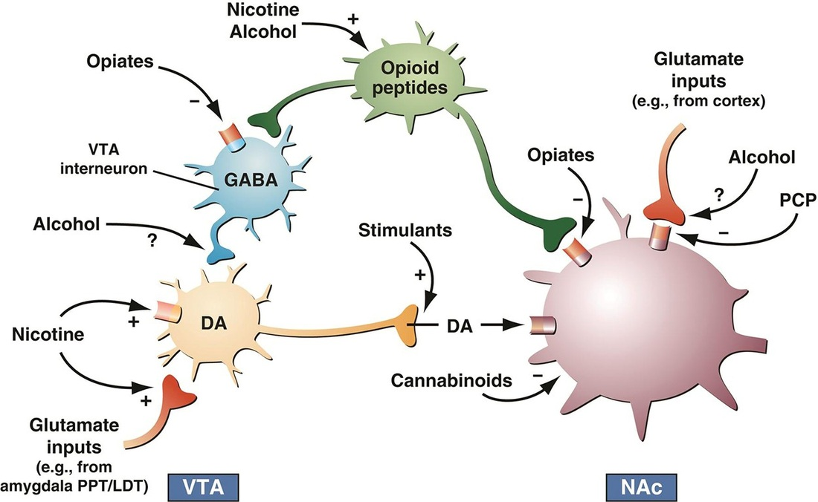

Slide 19

Koffein
Társadalmilag teljesen elfogadott a fogyasztása, inkább az a furcsa, aki nem teszi
Források: kávé, tea, üdítő italok, energiaitalok, édességek, gyógyszerek
Hamar kialakul a függőség és tolerancia, de könnyebben lehet elhagyni
Létezik koffeinizmus: fejfájás, depresszió, álmatlanság, ingerlékenység, súlyos esetben leépülés

Slide 20
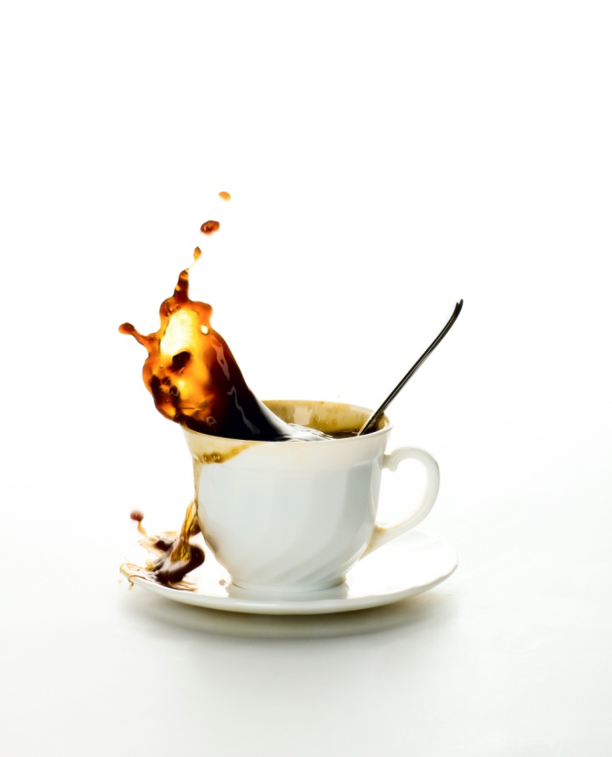
Hatásai:
Fokozza a légzést és a keringést
Emeli a vérnyomást és a szívverések számát
Fokozza a csontritkulást (1 csésze kávé = -100 mg kalcium)
Terhességben fokozza a vetélés kockázatát
Javítja az agyi működést, élénkít
Erősíti a fájdalomcsillapítók hatását
Oldja az erek görcsét (migrén)
Vizelethajtó

Slide 21
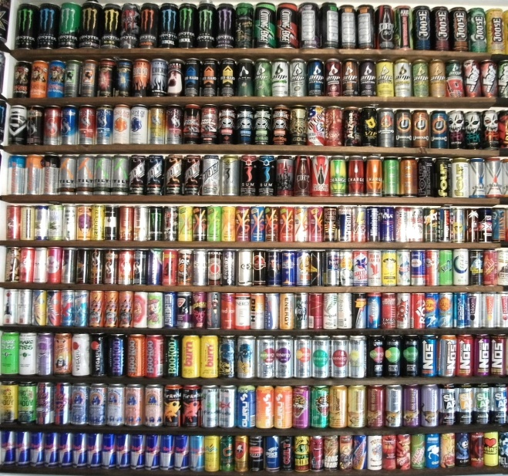
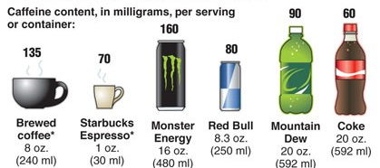
-Magyarországon évi 14 milliárd forintot költenek energiaitalokra
-Következmények: hamar kialakul a függőség, szívdobogás, szapora légzés, alvászavar, elősegíti a dohányzást („szenvedély ragasztó”), felgyorsítja a csontritkulást, kimerültség, idegesség, lehangoltság
Notes:
21

Slide 22
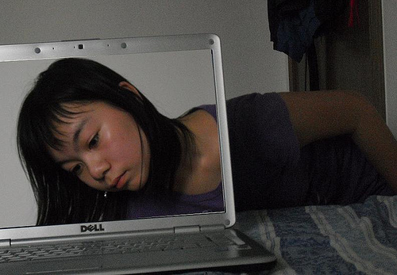

Slide 23

Internet
Boldogság keresése a virtuális világban
Valódi érzelmek megélésének igénye
Túlzott, megrögzött vagy indokolatlan számítógép használat
Játékok, szexuális tartalmak, közösségi oldalak, szerencsejáték, email küldési kényszer, sorozatok
Függőség: düh, depresszió, szorongás, szoftver birtoklásának vágya, drágább eszköz beszerzése, hazudozás, elvesztett időérzék, kialvatlanság

Slide 24
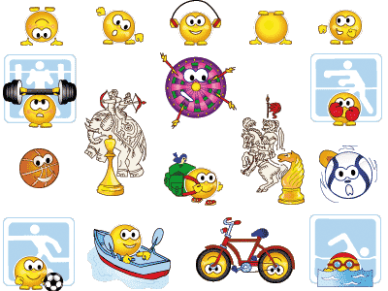
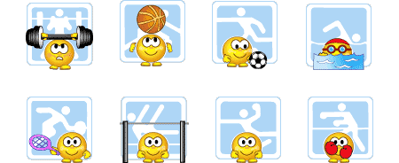
Feltöltődés, de hogyan?
Két forma:
Aktív – testmozgás, hobbi
Passzív – alvás, pihenés, hobbi

Slide 25
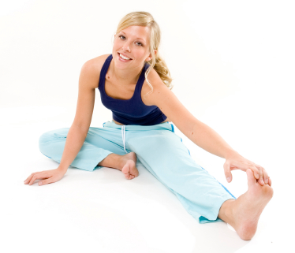
Aktív feltöltődés
-testmozgás, sport
edzettséget ad
csökkenti a népbetegségek kockázatát (pl. szív-és érrendszeri betegségek, magas koleszterinszint, elhízás, cukorbetegség, csontritkulás, daganatos betegségek, bélbetegségek)

Slide 26

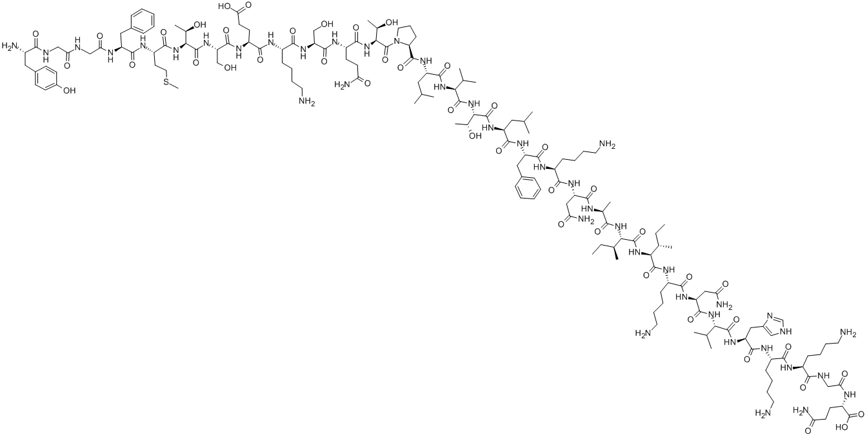
javítja a hangulatot (endorfinok)
szellemi frissesség, fokozott teljesítőképesség
megnyugtatja az idegrendszert
javítja az önértékelést, csökkenti a viselkedési zavarok előfordulását

Slide 27
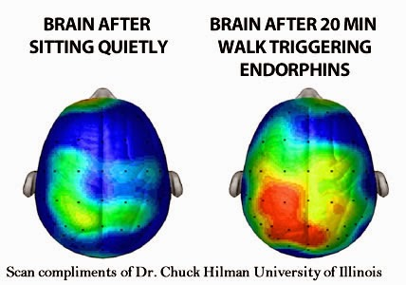
Notes:
27

Slide 28
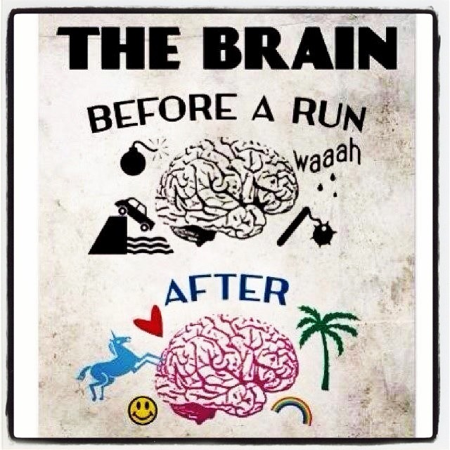

Notes:
28

Slide 29
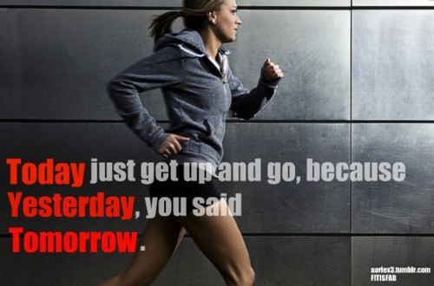

Slide 30
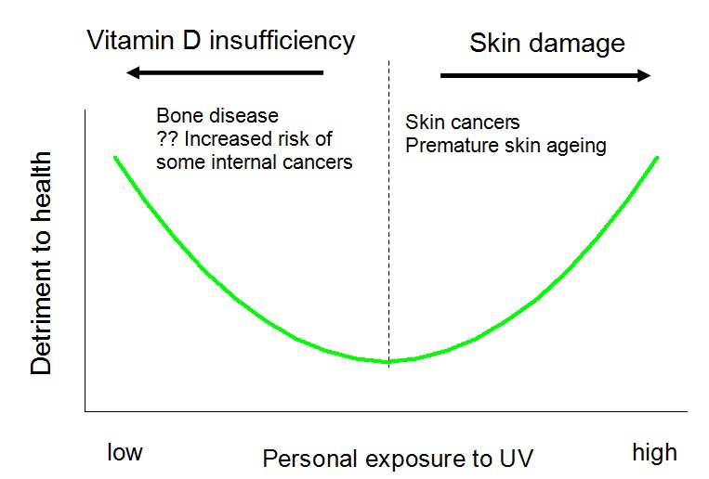
Ultraibolya (UV) sugárzás és D-vitamin

Slide 31
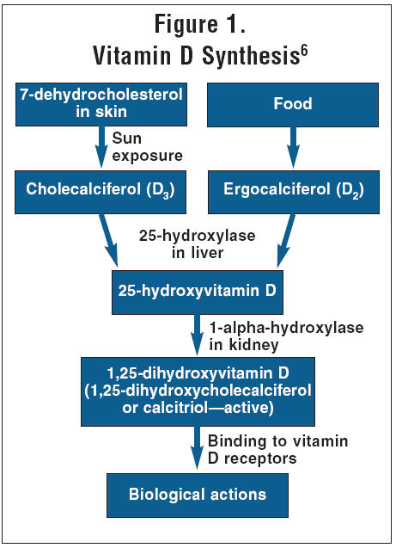
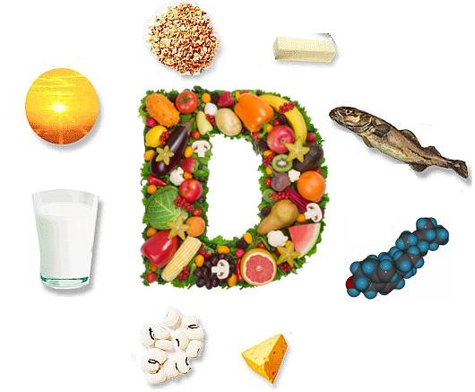
D-vitamin képződése
napfény+bőr+máj +vese vagy táplálék+máj+vese

Slide 32
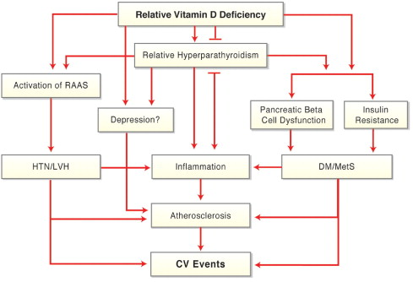

Slide 33
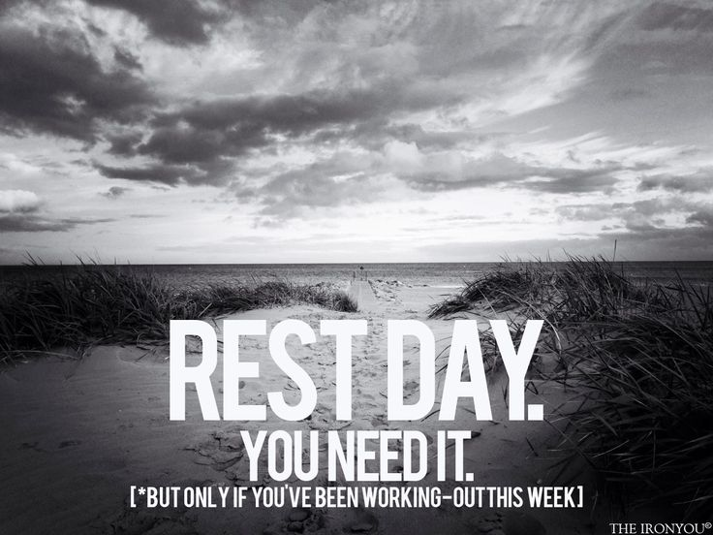
szabadban végezve D-vitamin termelődik (10-16 óra között alkalmas)
segít elszakadni a média („képernyő”) függőségtől
Heti pihenőnap
heti kiszakadás, hétköznapi munka félretevése

Slide 34

Aktív feltöltődés
- baráti, családi együttlét, személyes kapcsolattartás
- a személyes beszélgetést nem helyettesítheti semmi
- érzelmek kimutatása, bevallása
- szükséges az emberi érintés (epigenetika)

Slide 35
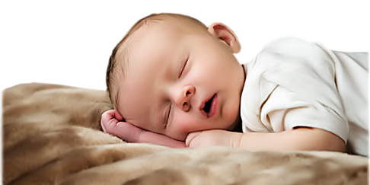
Passzív feltöltődés
alvás
  éjszakai/virtuális világból a valóságba
  mindenkinek eltérő az alvásigénye, de minimum 6-8 óra
  éjfél előtti alvás pótolhatatlan szerepe

Slide 36
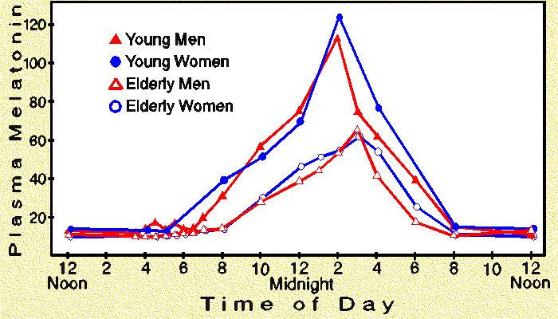

Slide 37
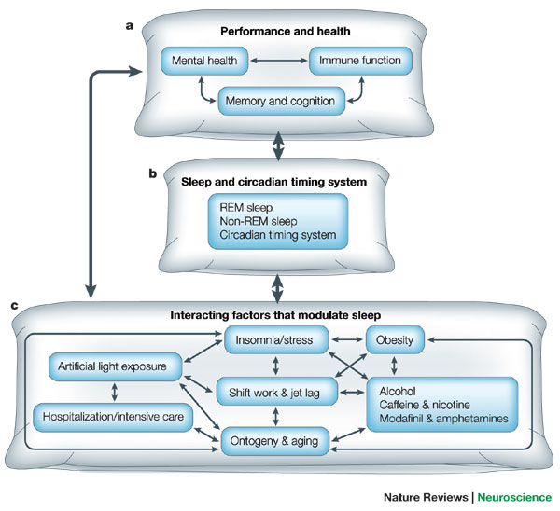
Notes:
37

Slide 38
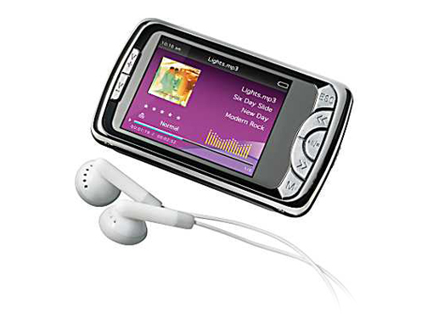

Passzív feltöltődés
zene, irodalom, film
  nehéz olyat találni, ami valóban feltölt….
  mindegyiktől izgalmat várunk (nem jó pihenés, alvás helyett)

Slide 39
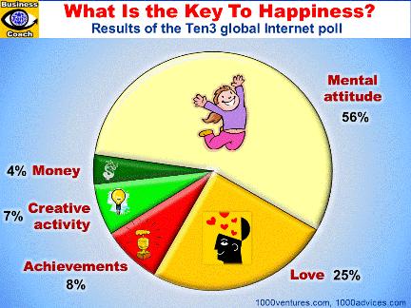
Notes:
39

Slide 40
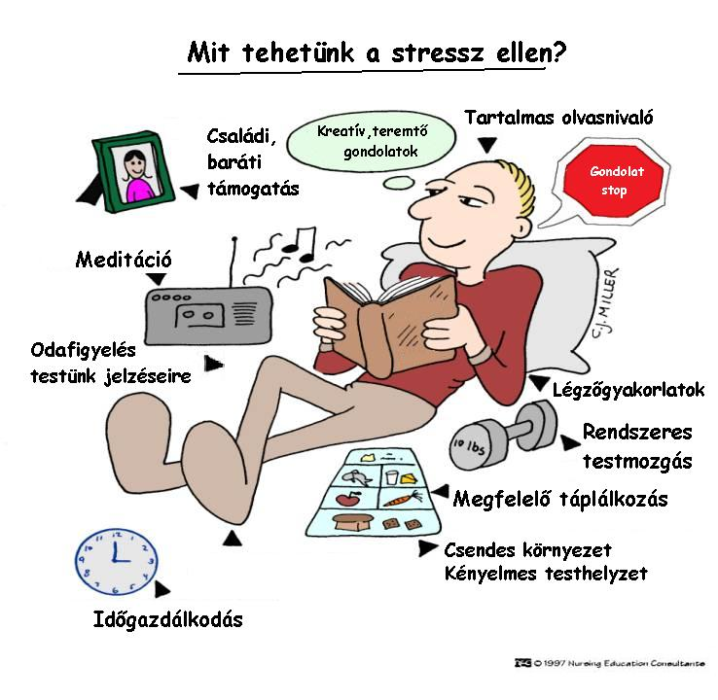
Notes:
40

Slide 41

Notes:
41

Slide 42
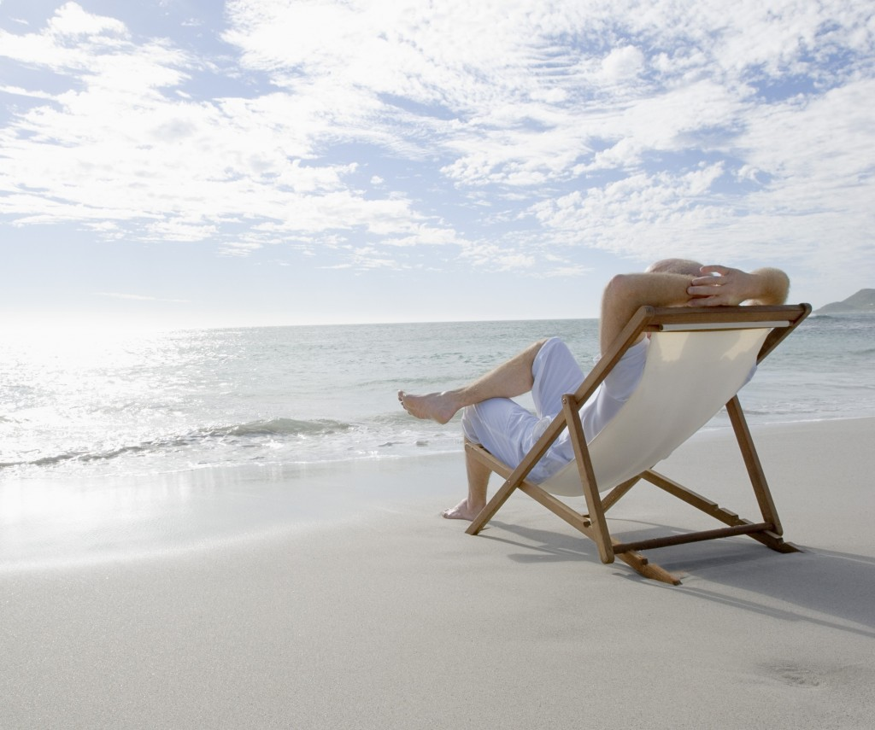
Notes:
42

